Slide 1
Bonjour!
jeudi, le six mars
GARDEZ VOS DEVOIRS!

Slide 2
Travail de cloche
Write a sentence which uses an emotion and the subjunctive to tell about something you have studied in a class other than French.

Slide 3
Bonjour!
jeudi, le six mars

Slide 4
Le Marquis de Lafayette s’est battu à quelques batailles importantes de la révolution américaine, y compris Yorktown.

Slide 5
Les Derniers Rois de France

Slide 6
aérobique alphabet

Slide 7
la musique

Slide 8
Les Colocs La Rue principale

Slide 9
The subjunctive past is used when a sentence describes
happened in the past
requires the subjunctive
can be properly conjugated using the passé composé.

Slide 10
avoir être
que je aie sois
que tu aies sois
qu’il / elle ait soit
que nous ayons soyons
que vous ayez soyez
qu’ils / elles aient soient

Slide 11
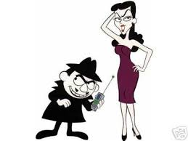
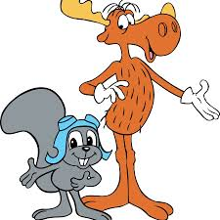

Slide 12
Boris et Natasha mangent le diner à six heures.
Boris et Natasha sont heureux que les chefs fassent le diner à six heures.
Boris et Natasha sont heureux qu’ils aient fait le diner avant l’arrivée du Chef Sanspeur.
Boris et Natasha sont partis pour la réunion d’espions à neuf heures.
Rocky et Bulwinkle sont heureux que Boris et Natasha soient partis pour la réunion d’espions avant l’arrivée du Chef Sanspeur.

Slide 14
Nous sommes heureux que vous ayez fait la lessive avant l’arrivé du roi d’Espagne.
Nous sommes heureux que le roi d’Espagne soit arrivé avant l’heure où l’orchestre joue « Stardust. »

Slide 15
demander que
désirer que
exiger que
préférer que
proposer que
recommander que
souhaiter que
suggérer que
vouloir que

Slide 16
Anne veut que Louis ait une grande maison en brique.
Anne veut avoir une grande maison en brique.

Slide 17
Je desire que Sandrine puisse bien chanter à son concert.
J’espère que Sandrine peut bien chanter à son concert.
Si tous les verbes français étaient comme espérer, le subjonctif n’existerait pas.
Je propose que l’équipe finisses le pratique avant dix-sept heures.
Le capitaine exige que la classe aillent à Freddy’s Steakburgers pour des burgers et des frites.
Je recommande que vous y alliez.
Je vous souhaite que le sort comble vos désirs.
Que le sort comble vos désirs!

Slide 19
Que _____________ subjonctif ______________________!
Écrivez une phrase de la forme “Que _______ subjonctif ______”
que vous direz à l’élève à côté de vous

Slide 20
Devoirs

Slide 21
Billet de sortie
Translate into French: Anne and Marie were happy that we ate dinner before six o’clock.

